Slide 1
應用深度學習神經網路之技術於肺部X-ray影像之COVID-19辨識
蘇達立 王辰豪 蕭溥辰

Slide 2
Outline
一、研究動機
二、研究方法
三、實驗架構
四、實驗結果
五、結論
六、參考資料

Slide 3
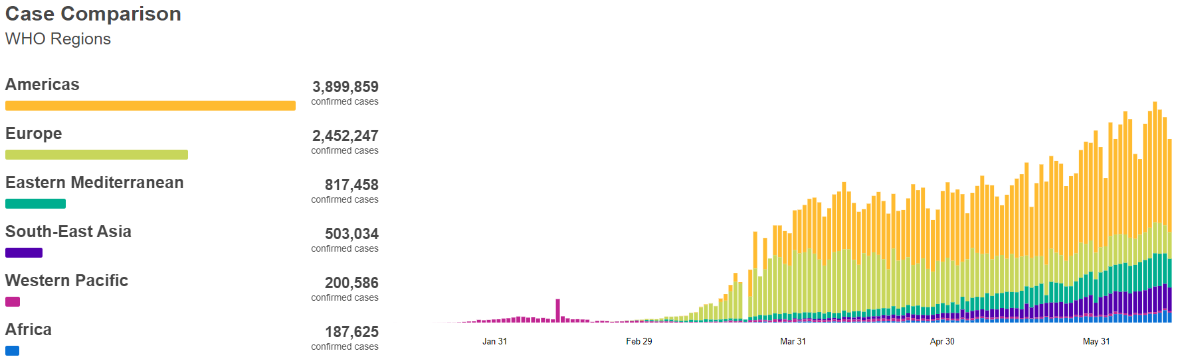
研究動機
根據WHO截止至2020年6月18日的統計數據，五大洲100多個國家和地區確診COVID-19人數突破百萬

Slide 4
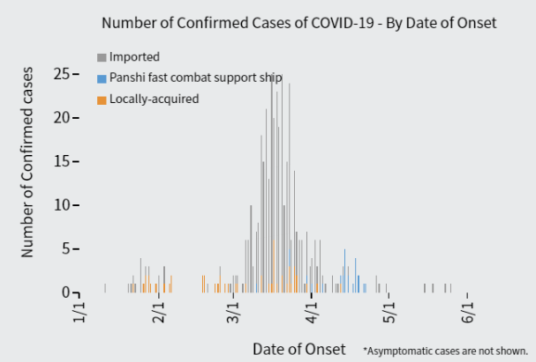
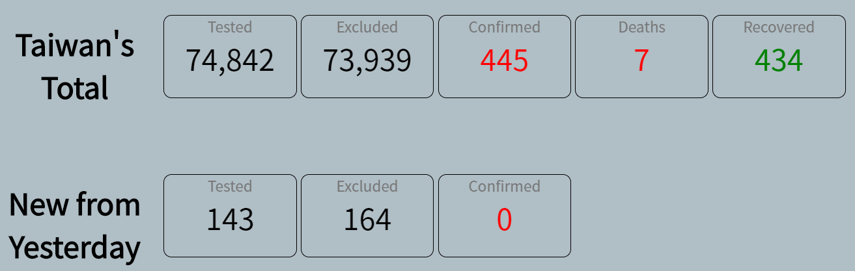
研究動機
在台灣的COVID-19疫情，截止至目前累計確診人數是445人，死亡病例是7人

Slide 5
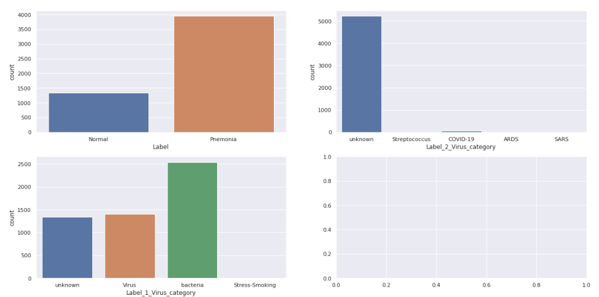
研究動機
因為COVID-19的資料量過少，因此，我們加入肺炎的X-ray圖像，作為training dataset
在本次研究中，我們透過深度學習辨識肺部X-ray影像，希望建立預測肺炎的模型，以利增加篩檢速度，並協助醫療人員判定相關疾病

Slide 6
研究方法
CNN
VGG19
DenseNet121
ResNet

Slide 7
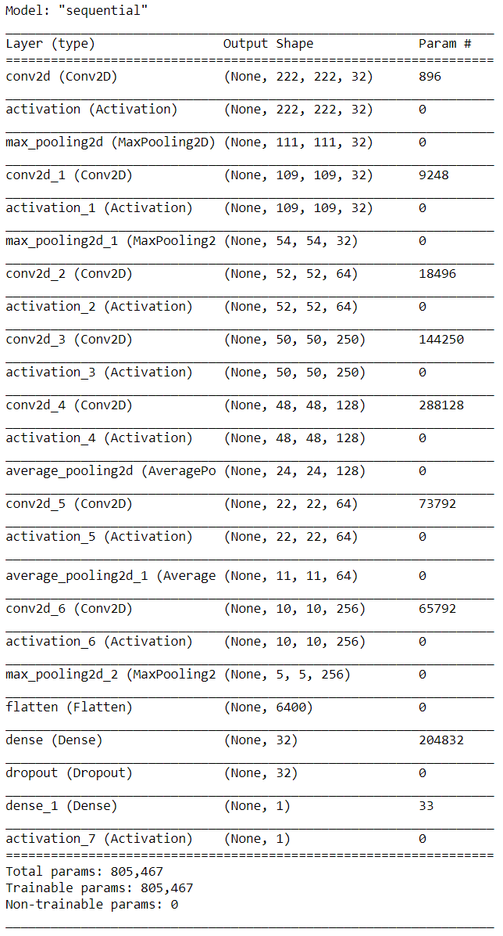
實驗架構 - CNN
參考其他在辨識肺炎的CNN模型中well tuned的參數，來作為我們的模型架構

Slide 8
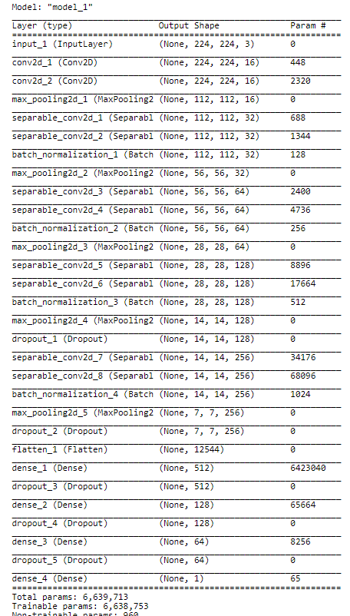
實驗架構 - VGG19
參考之前在圖片競賽中表現不錯的VGG19模型，其多層次的架構或許表現會比先前所提到的CNN佳，因此我們在此考慮利用VGG19來進行預測模型。

Slide 9
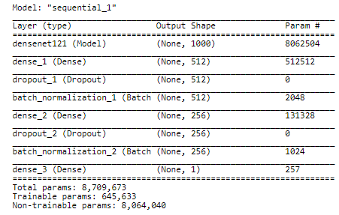
實驗架構 - DenseNet121
依據之前參考的論文，在辨識肺炎的模型中DenseNet有很好的結果，所以我們希望能夠利用DenseNet在影像分析上的優勢來優化我們的預測。

Slide 10
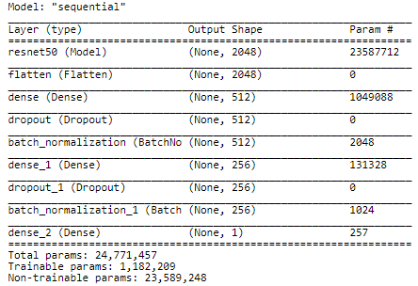
實驗架構 - ResNet50
依據之前參考的論文，在辨識肺炎的模型中ResNet50有很好的結果，所以我們希望能夠利用ResNet50在影像分析上的優勢來優化我們的預測。

Slide 11
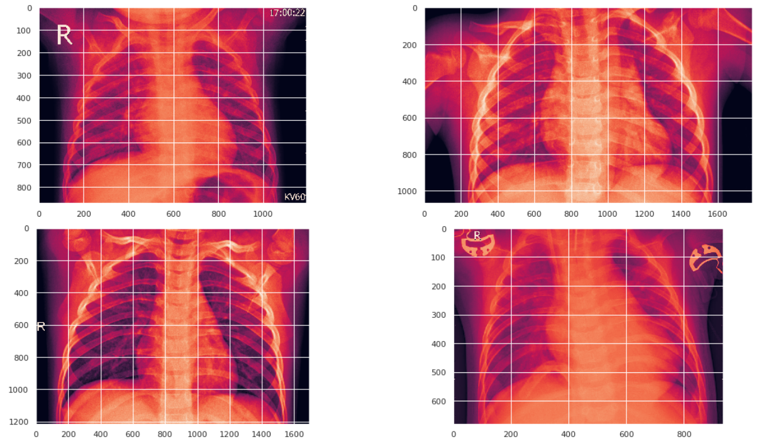
Dataset
CoronaHack Chest X-Ray Dataset中包含的類別有Normal(健康) 1576筆、Pnemonia(Stress-Smoking) 2筆、Pnemonia(Virus) 1555筆、Pnemonia(bacteria) 2777筆、Pnemonia(COVID-19) 63筆。

Slide 12
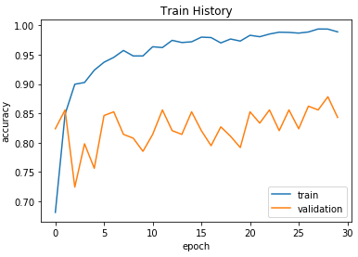
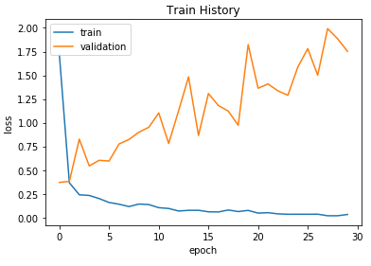
實驗結果 - CNN

Slide 13
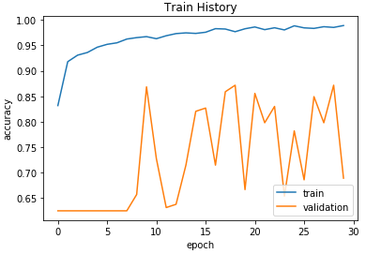
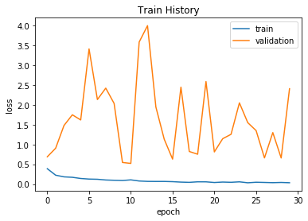
實驗結果 - VGG19

Slide 14
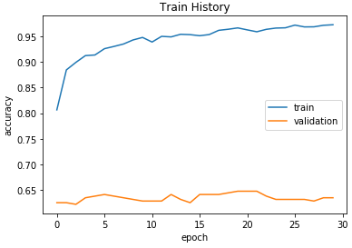
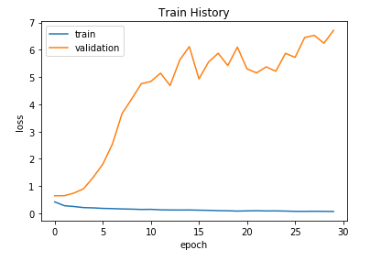
實驗結果 - DenseNet121

Slide 15
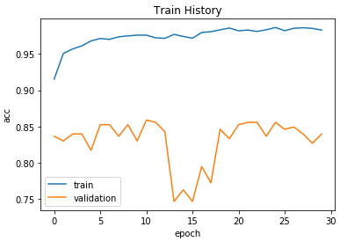
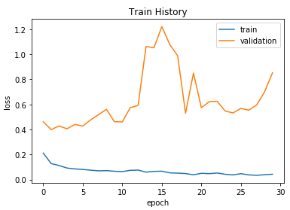
實驗結果 - ResNet

Slide 16
結論
根據實驗結果，CNN、ResNet50有最好的分類結果

Slide 17
參考資料
WHO統計數據
https://covid19.who.int/
Taiwan CDC統計數據
https://www.cdc.gov.tw/En/Category/QAPage/LnqBFJsulw6fW3nswc04Yw
D. Varshni, K. Thakral, L. Agarwal, R. Nijhawan and A. Mittal, "Pneumonia Detection Using CNN based Feature Extraction," 2019 IEEE International Conference on Electrical, Computer and Communication Technologies (ICECCT), Coimbatore, India, 2019, pp. 1-7, doi: 10.1109/ICECCT.2019.8869364.
https://ieeexplore.ieee.org/document/8869364
Kaggle Dataset
https://www.kaggle.com/praveengovi/coronahack-chest-xraydataset?fbclid=IwAR2WR7wJkss2lO6LWQrsKQlb1RKsx-ts5UAJQT4I8jHCfBCzg44FrW-dD30

